Slide 1
Uitleg van de spellen groep 3

Slide 2
Spellen maken
Op de volgende dia’s zie je hoe je “afval” kunt gebruiken om spellen te maken.

Slide 3
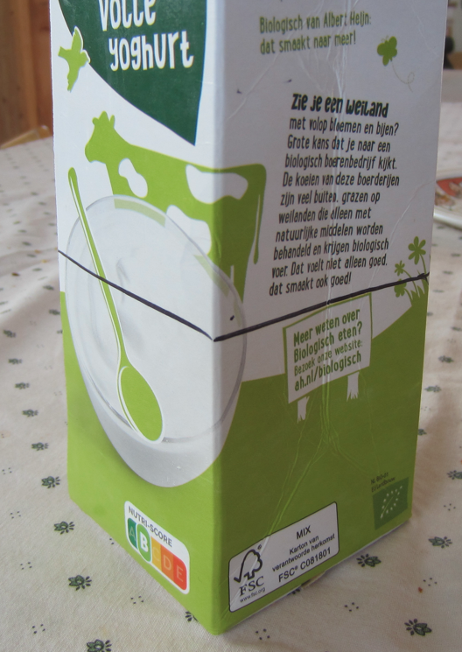
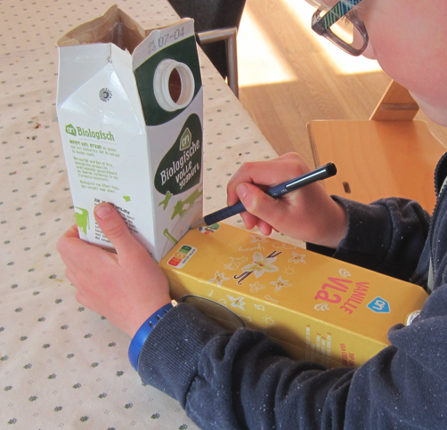
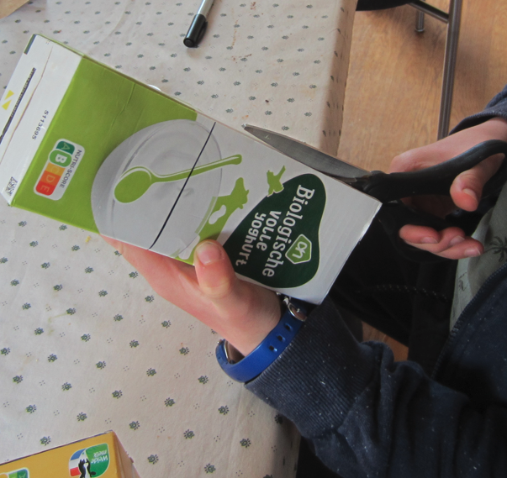
1. Dobbelsteenspel
Hoe maak je van een melkpak een dobbelsteen?

Slide 4
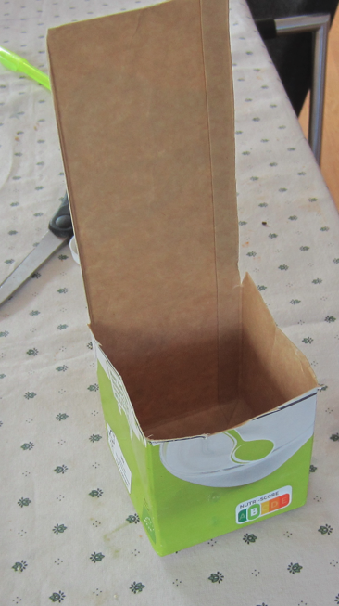
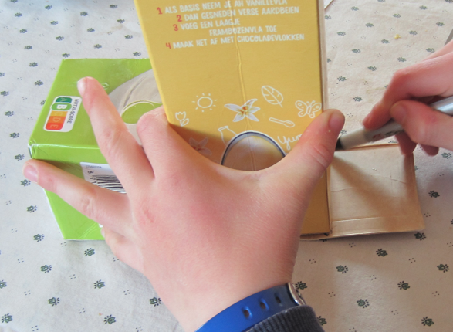
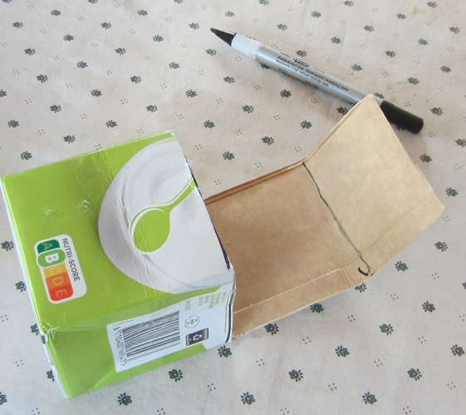
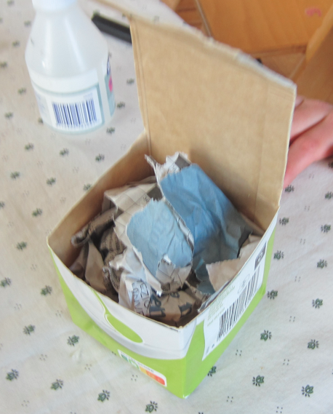
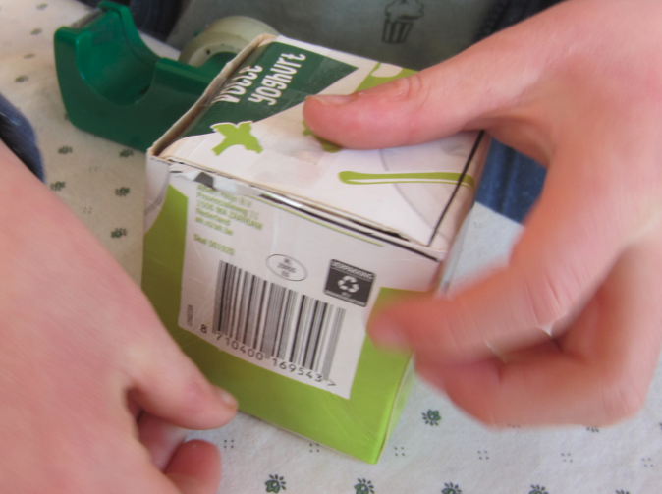

Slide 5
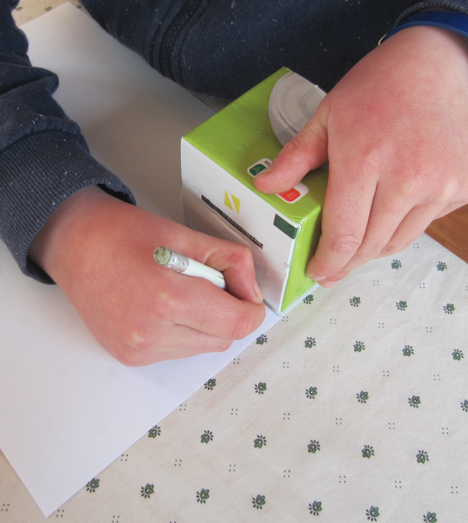
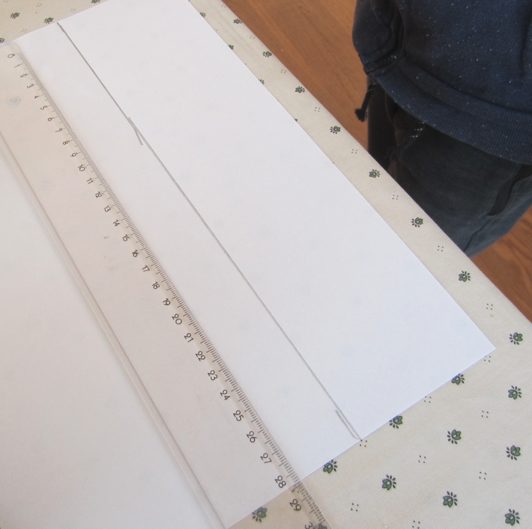
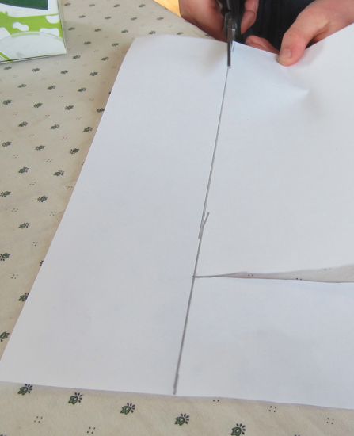
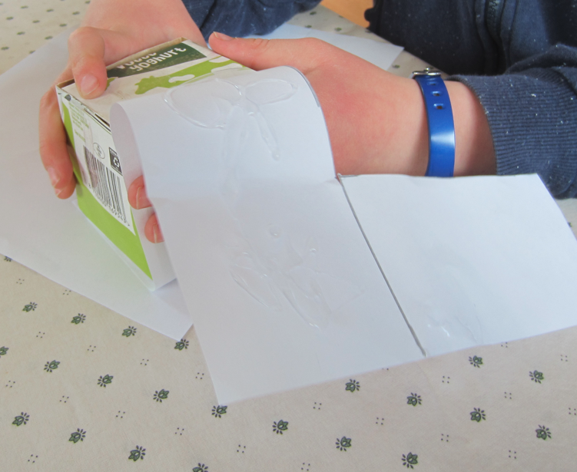
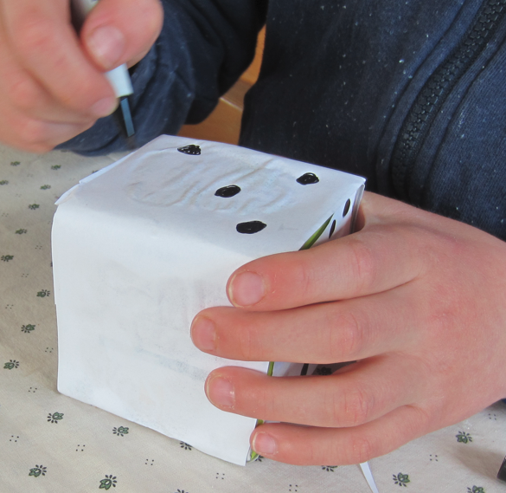
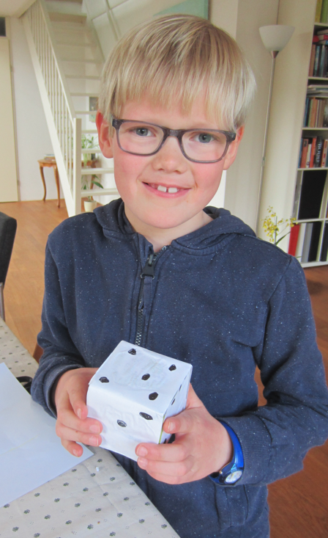

Slide 6
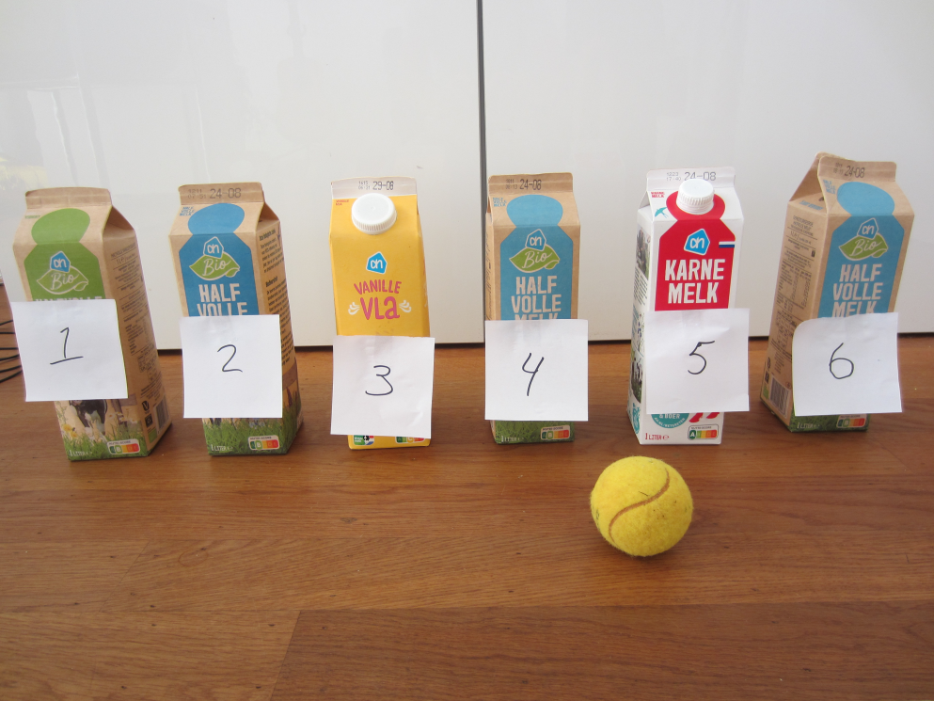
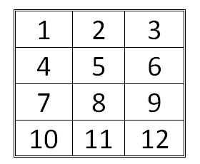
2. Kegelspel
Elke beurt 4 x gooien.
Met de getallen die je gooit 4 getallen op de bingokaart maken en wegstrepen. Je mag elk getal maar één keer gebruiken.
Degene die de meeste getallen heeft doorgestreept, heeft gewonnen.
Bedenk zelf een spel met de kegels.

Slide 7
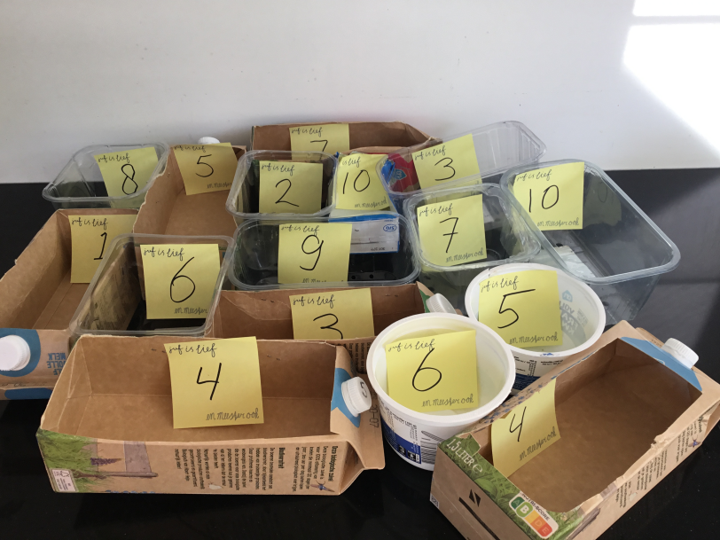
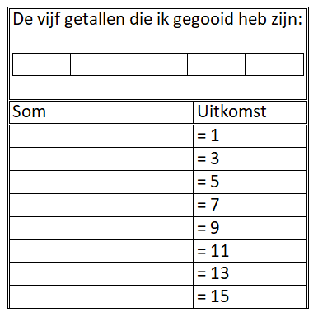
3. Doppen gooien
Elke leerling gooit 5 doppen in de bakjes.
Met de 5 getallen die je gooit moet je zoveel mogelijk sommen uit de lijst maken.
Je mag elk getal één keer gebruiken.
Bedenk zelf een spel met de doppen.

Slide 8
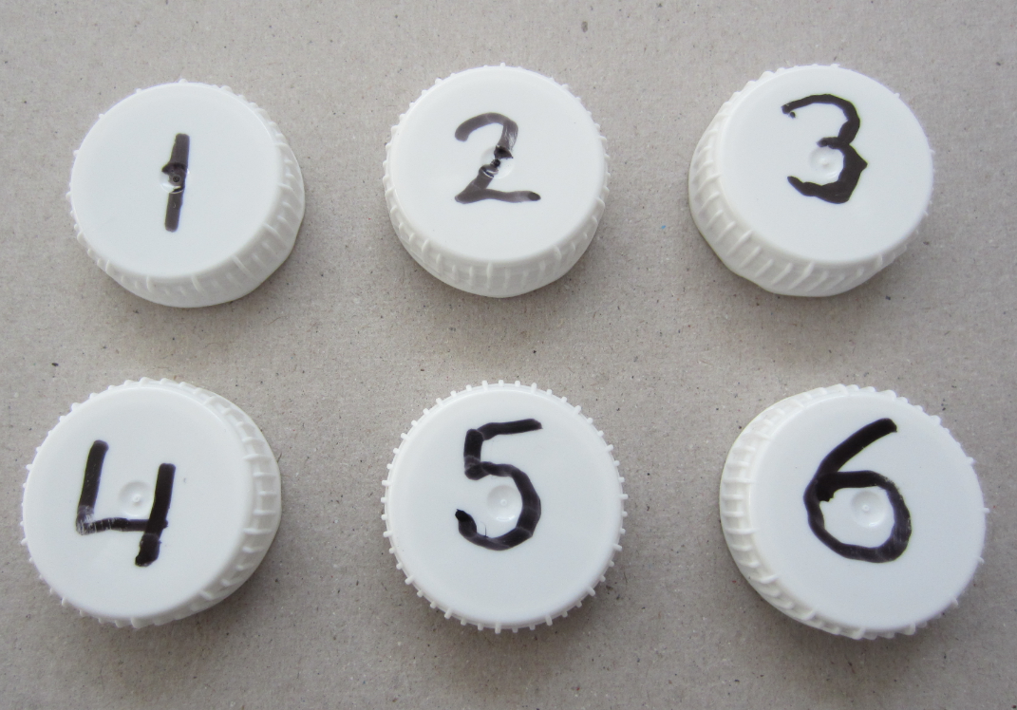
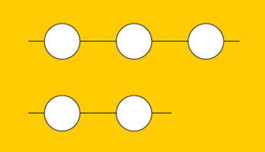
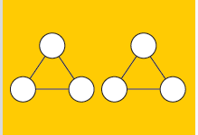
4. Rekenpuzzel
Hiernaast 2 voorbeelden.
Kun je er zelf nog meer verzinnen?

Slide 9
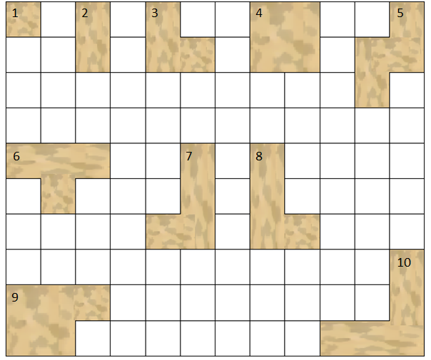
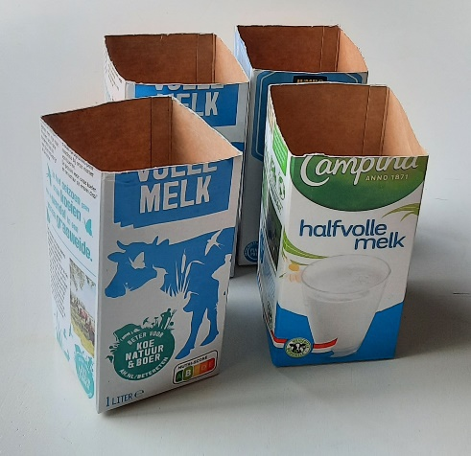
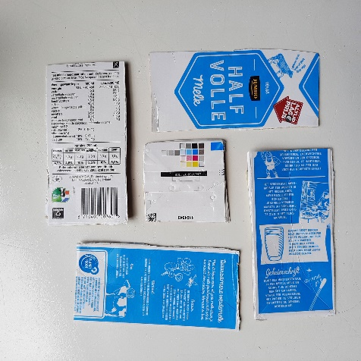
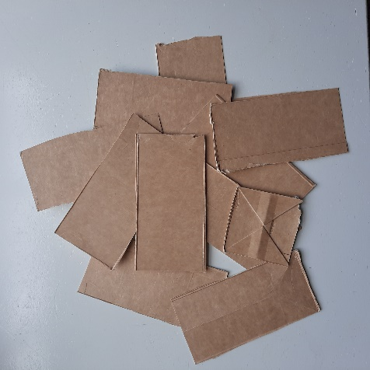
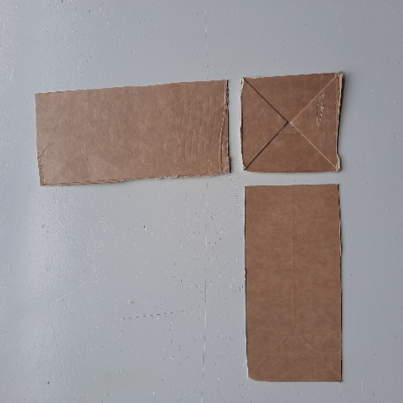
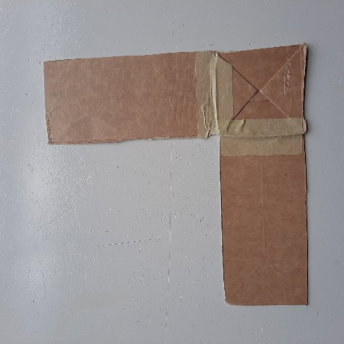
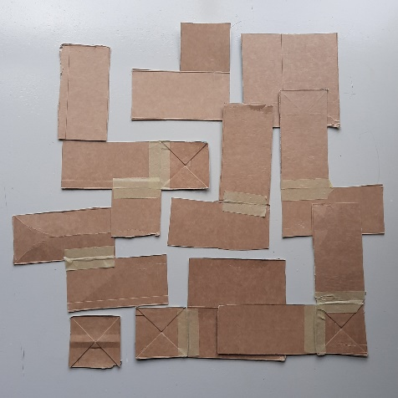
5. Melkpakkenpuzzel
a
b
c
d
e
f

Slide 10
5. Melkpakkenpuzzel
21 cm
1
2
21 cm
28 cm
4
28 cm
42 cm
6
42 cm

Slide 11
Einde

